Slide 1
HGCN (Hierarchical Graph Convolution Networks for Traffic Forecasting)
18 May 2021
AAAI
( Conference Rank: CCF A )
汇报人：张天璞

Slide 2
简介
数据集
JiNan
节点数：561
采样频率：10 minutes
数据集划分：
6：2：2
标准化方法：
Z-score
Didi Chuxing:
XiAn
节点数：792
前人研究问题
基于图卷积的方法忽略了由路网构成的微观层级结构和由区域构成的宏观层级结构
基于微观和宏观层级结构，构造了交通图

Slide 3





Preliminaries
时空特征
问题定义
节点：
邻接矩阵：
图上节点特征
Notes:
对于指定时刻图上的特征用X_t表示 其中x_t^1表示第一个节点第t个时刻的特征

Slide 4
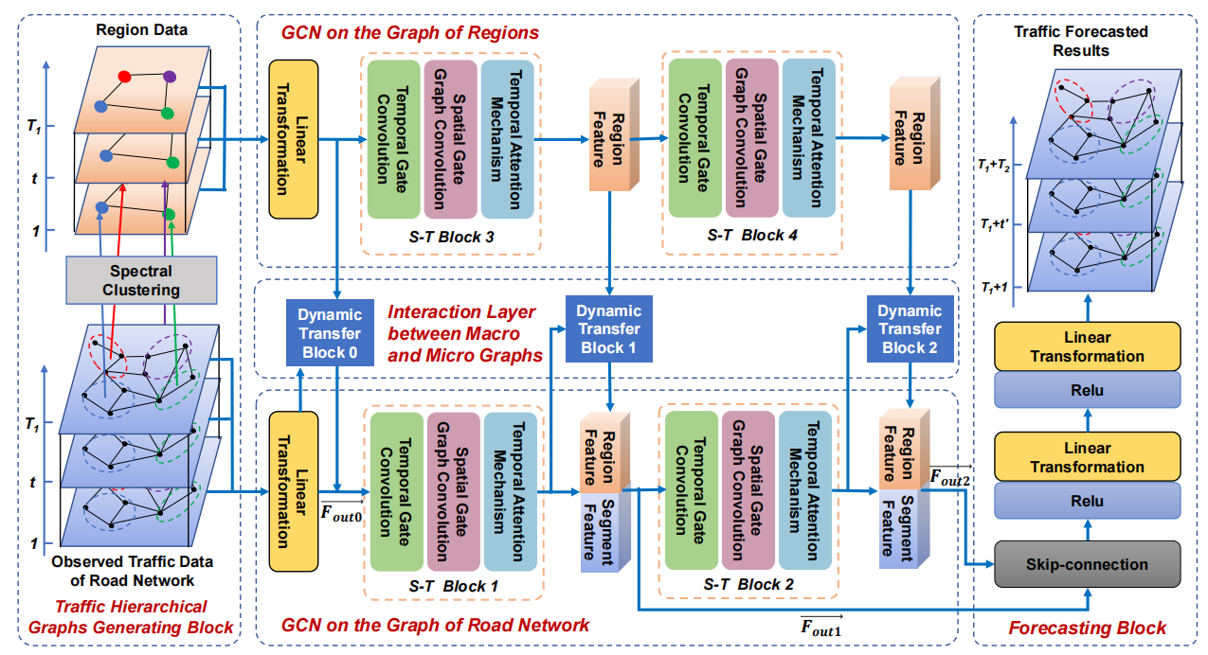
模型结构

Slide 5
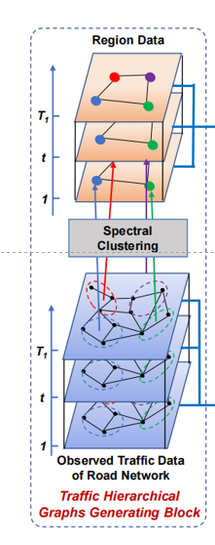
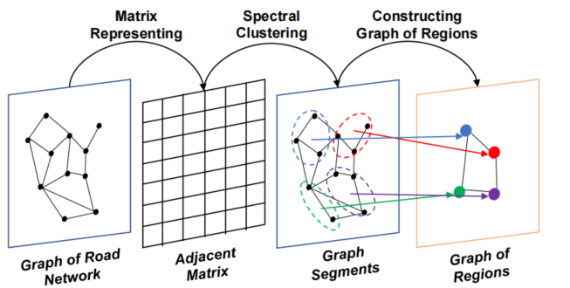

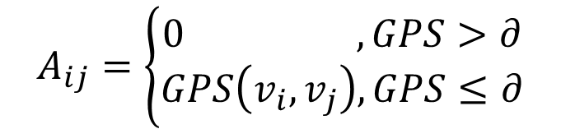
模型结构
Spatial-Temporal Fusion Graph Construction
$$A_{ij}=\left\{\begin{aligned}0 ,GPS>∂ \\ GPS\left(v_{i},v_{j}\right),GPS≤∂\end{aligned}\right.$$
Notes:
聚类后生成的区域图的连接性：类A中节点若与类B中有连接则类A与类B连接。
聚类后生成的区域图的节点属性：类A中所有节点的属性均值与最小值的合并

Slide 6
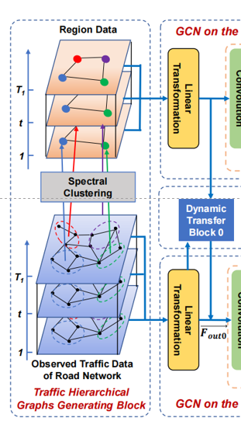








模型结构
Interaction Layer between Macro and Micro Graphs
Notes:
联合路网图与区域图，首先构造转换矩阵Tran

Slide 7
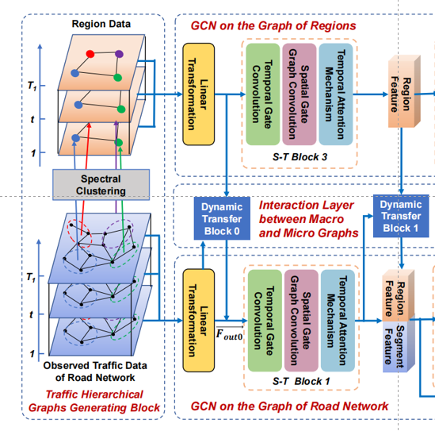







模型结构
Interaction Layer between Macro and Micro Graphs

Slide 8
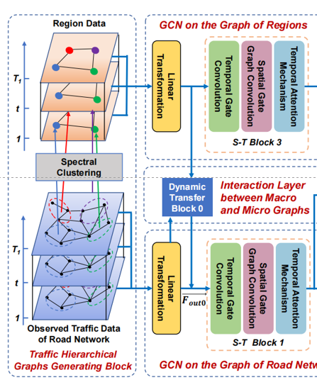
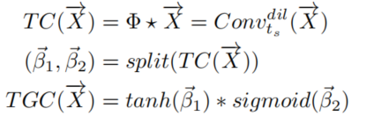





模型结构
Spatial-Temporal Block
Temporal Gate Convolution

Slide 9
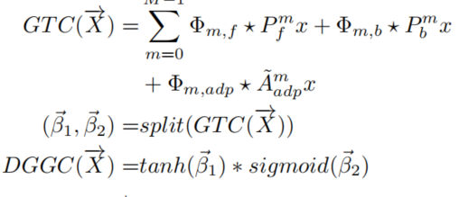
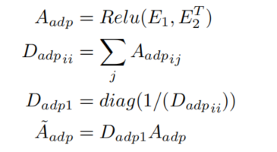

模型结构
Spatial-Temporal Block
Spatial Gate Graph Convolution

Slide 10
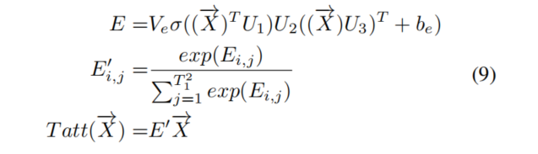

模型结构
Spatial-Temporal Block
Temporal Attention Mechanism

Slide 11
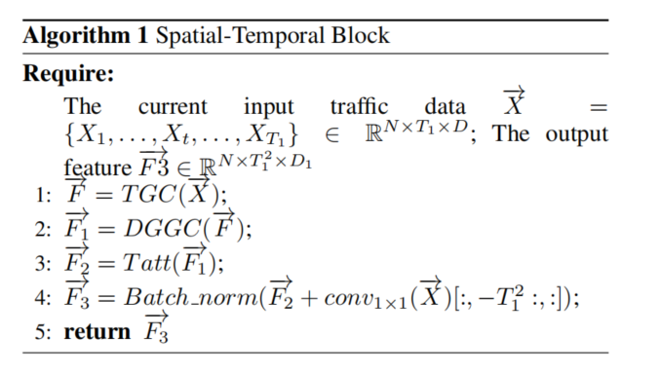
模型结构
Spatial-Temporal Block

Slide 12
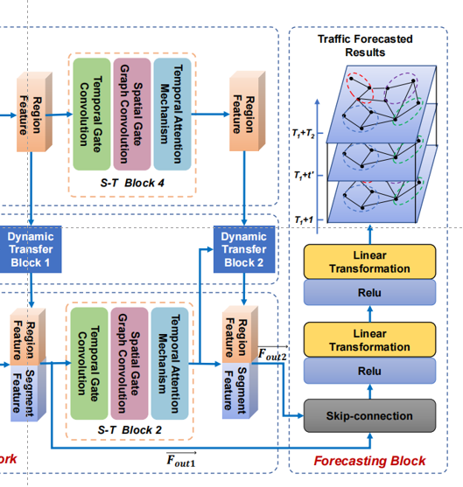
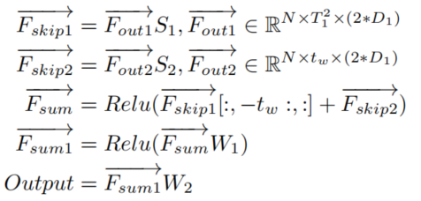
模型结构
Traffic Forecasting Block

Slide 13
创新点
通过谱聚类方法，对图进行聚类构成区域图，从路网图与区域图联合进行预测。

Slide 14
END
Thank you

